Slide 1
Lezioni sul ROS
A cura dell’ing Buttolo Marco (parte 6)

Slide 2
Primo nodo per lettura msg topic
Una volta preparato il nodo che pubblica i messaggi appare ovvio dover sviluppare un nodo ROS in Python o in C++ per poter leggere i messaggi dal topic chiamato PRIMO. In Python sviluppiamo tale nodo che sarà molto semplice.
Il nodo deve poter accedere al topic PRIMO in lettura e quindi, per prima cosa, è necessario effettuare una sottoscrizione al topic stesso.
rospy.Subscriber("primo", String, callback)

Slide 3
Sottoscrizione al topic
#! /usr/bin/env python
import rospy
from std_msgs.msg import String
def callback(data):
rospy.loginfo(rospy.get_caller_id() + "Ho letto: %s", data.data)
if __name__ == "__main__":
rospy.init_node('primoSub')
rospy.Subscriber("primo", String, callback)
rospy.spin()

Slide 4
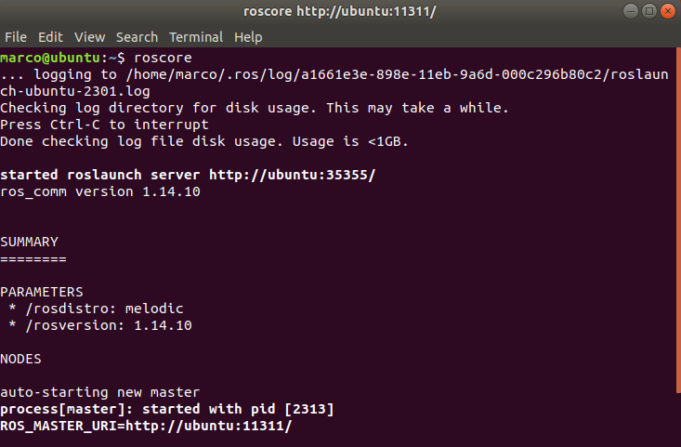
Scopo del nodo
Lo scopo del nodo è quello di visualizzare a video i messaggi (valori dei contatori incrementati dal nodo chiamato test che pubblica proprio sul topic PRIMO. Compilare il tutto con il comando catkin_make, far riconoscere al ROS le modifiche (comando: source devel/setup.bash). Successivamente avviare con un terminale il nodo master roscore:

Slide 5
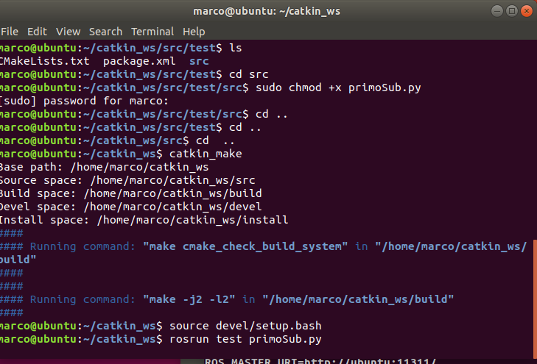
Avvio nodo di sottoscrizione
Aprire un altro terminale ed avviare il nodo primoSub che effettua la sottoscrizione al topic PRIMO.

Slide 6
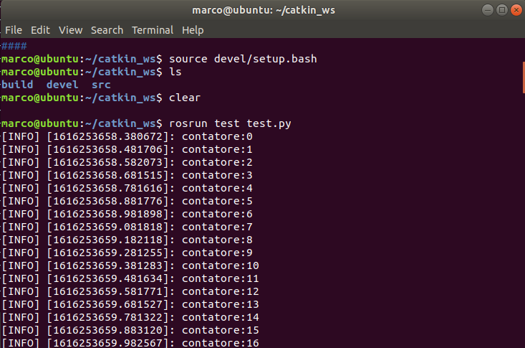
Avvio nodo di pubblicazione messaggi su topic

Slide 7
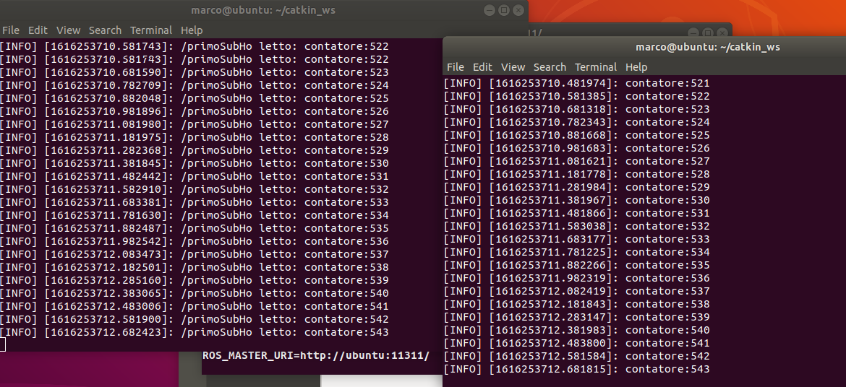
Verifica esperimento

Slide 8
Considerazioni…
rospy.spin() è una funzione simile a rospy.sleep(). La differenza sta nel fatto che la prima rimane in attesa all’infinito fino a quando non riceve un segnale di stop (spegnimento).

Slide 9
Contatti
Mail: mbuttolo@libero.it
Sito: www.marcobuttolo.com
Notes:
In modalità Presentazione seleziona le frecce per visitare i collegamenti.

